Slide 1

电阻测量
物理实验中心

Slide 2
实验分组及内容安排
1041
1040114——伏安法测中阻(100或470欧姆)
  测量电压表和电流表的内阻并判断电表量程的选取、以及毫安表的接法(内接还是外接)。
  测量完电阻拆线前检查数据是否合理，要求电源电压不动，只改变滑线变阻器的分压，共测量8组(V,I)数据，数据均应超过所用量程的一半。
1040211——半偏法测检流计内阻和电流常数(100 nA或300nA挡)
  测量完成后要求现场计算电流常数值，看是否与理论值接近。电子检流计的档位就是其量程，例如100nA档的电流常数即100nA/50div=2nA/div，其余挡位以此类推。测一次即可。
1040312——伏安法测高(或者低)组(二选一)
  必须在完成测量检流计的内阻和电流常数的实验后才能进行该实验，并且所用检流计的档位位与所测的要一致，否则没有意义！！！均测一次即可
1040412——惠斯通电桥测中阻(自组和箱式都须做)
  要求完成自组法和箱式电桥后才签字，注意自组法要求交换测量一次，比例桥臂用固定电阻，不要用电阻箱！测完后一定要注意断开电源，各档归位！测一次，注意记录下电桥的准确度等级。

Slide 3
实验分组及内容安排
1042
1040514——双电桥测低组
  R1、R2选择原则：保证测量结果有足够多的有效数字。测量时要求改变所测铜杆的长度共8次（等间隔变化）。电源用外接直流稳压电源，电压选15V以下，输出电流以外接的电流表为参考大概1A左右。另外要求测量铜杆的直径8次，测量时要改变位置和方位，因为铜杆不是完全均匀的。完成后老师检查数据签字后方可拆线。
1040522——双电桥改单电桥测中阻
  根据电路连线和操作，实验结束后电桥选择“断”，粗细按钮松开，电子检流计旋到“表头保护”挡位。

Slide 4
电阻的分类
中电阻： 10- 10⁶ Ω
  特点：测量方法最多
高电阻： 10⁷- 10¹⁸ Ω
特点：电流太小
低电阻： 10⁻⁷- 1 Ω
  特点：电压太小；导线电阻，接触电阻影响不可忽略

Slide 5
电阻测量方法
伏安法：低阻、中阻、高阻
电桥法：低阻(双电桥)、中阻(单电桥)、高阻(六臂电桥)
电位差计法：中阻(取代电压表)
冲击法：高阻
借助电阻值的测量可获得温度 、位移、转角等非电学量

Slide 6


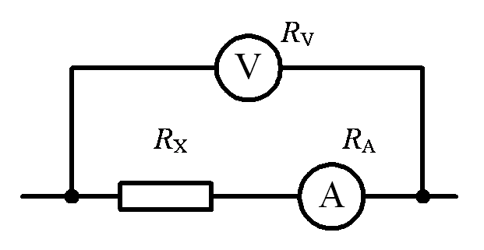
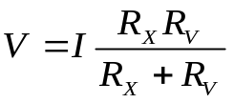
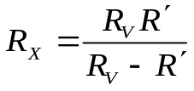
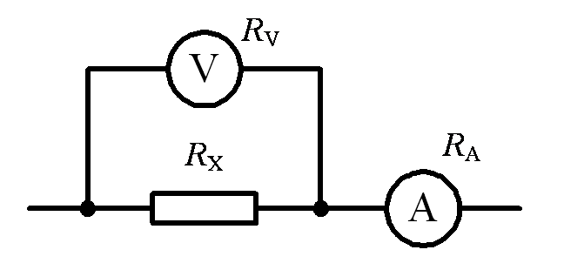

伏安法
测中阻
  1.估测中阻阻值：如
  2.电表量程选择：依据
  显然测量值V、I越大，ΔR/R 越小，当V=V_{m}、I=Im时ΔR/R最小。
  电表量程选择原则：读数>1/2量程。
  本实验中若取 V_{m} =1.5V →I_{m} ≈1.5/100=15(mA)
  或取 V_{m} =7.5V → I_{m} ≈7.5/100=75(mA)
  3.内接与外接
内接：V=I(R_{X}+R_{A}) R_{X}=V/I-R_{A}=R‘-R_{A}
ΔR_{X}=R'-R_{X}=R_{A} R_{A} ↓ ΔR_{X}↓，适于测高电阻
外接：
R_{V}↑ΔR_{X}↓，适于测低电阻

Slide 7
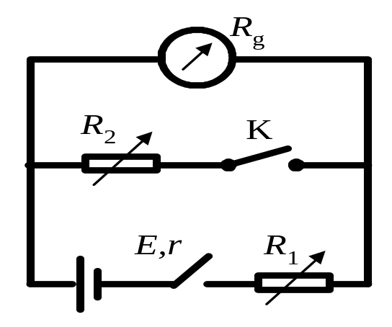
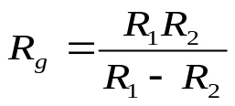
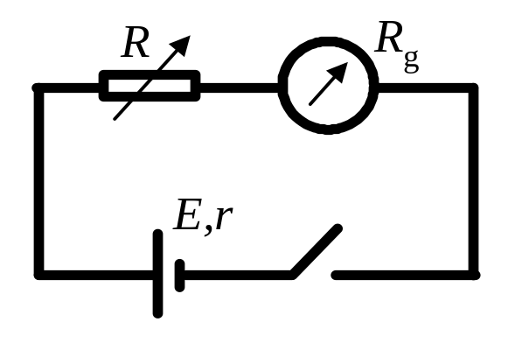
伏安法
注意电路参数设计，保证仪表安全
4.测量电表内阻
恒流半偏法
① K开，调R₁，使I_{g}= I_{m}；
② K合, 调R₂，使I_{g}= I_{m/2}
则 若R₁ ＞＞ R₂，则R_{g} = R₂
适用测内阻较小电表，如电流表
恒压半偏法
① 调R= R₁，使I_{g}= I_{m}；
② 调R=R₂，使I_{g}= I_{m/2}；
则 Rg = R₂ -2 R₁ ，若调E使R₁ =0， 则 R_{g} = R₂
（条件：r ＜＜R+ Rg ，可略）
适用测内阻较大电表，如电压表

Slide 8

伏安法
5.实验内容
  ① 测电表内阻：15mA、75mA，1.5V、7.5V各挡
  ② 计算伏安法内接、外接误差，选定测量方法并设计电路
  ③ 测V、I曲线，根据电表读数>1/2量程原则确定测量范围
  ④ 用一元线性回归法计算 并修正内/外接方法误差得R_{X}
6.报告
要求：用一元线性回归法处理数据并计算待测值
注意待测电阻值要考虑伏安法误差修正，并计算不确定度

Slide 9
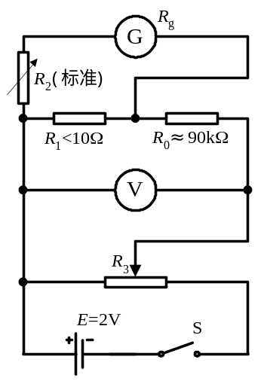
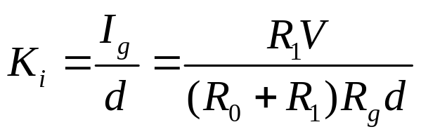
伏安法
测高电阻和低电阻(用检流计作电流表和电压表 )
1.测量检流计(100nA档)内阻Rg及电流分度值Ki
Rg=R₂
恒压半偏法测量检流计内阻Rg及电流分度值Ki
报告要求：计算检流计某档位对应的内阻和电流常数以及相应不确定度

Slide 10
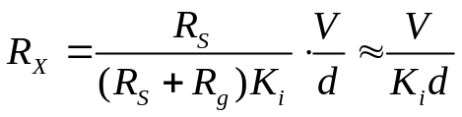
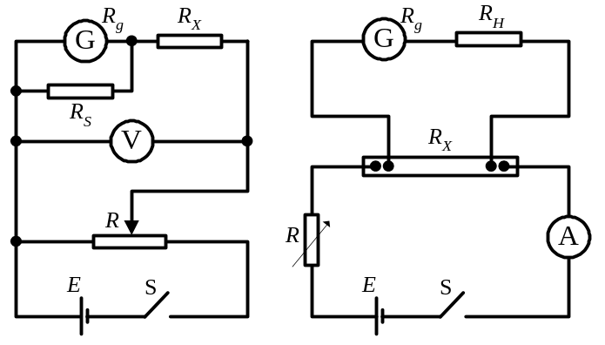
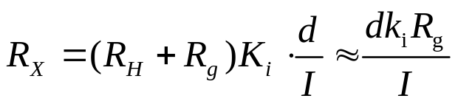
伏安法
小量程电压表测小电压
四端钮接法消除附加电阻影响
2.测高阻
小量程电流表测小电流
3.测低阻
测量高阻电路图 测低阻电路图
选择高阻或低阻只需测一组数据即可
测高、低阻的时候检流计灵敏度一定要选1中已测内阻和电流分度值的那挡

Slide 11
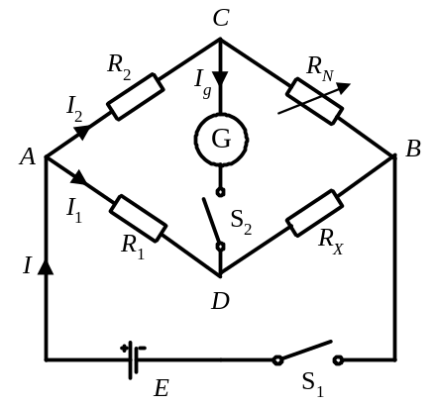
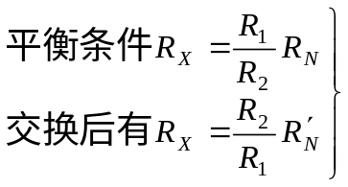

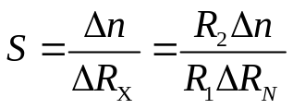
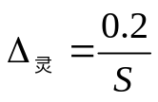
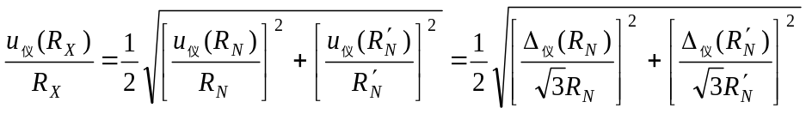

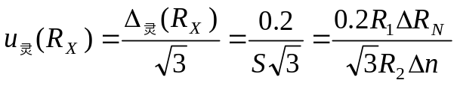
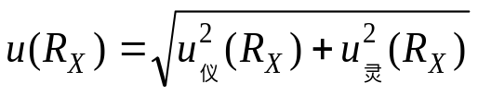
电桥法——单电桥测中值电阻
自组电桥
1.交换法
即只需一个标准电阻即可
2.灵敏度
探究电桥灵敏度和哪些因素有关
惠斯通电桥
报告要求：计算阻值及相应不确定度
3.不确定度
传递公式
合成不确定度

Slide 12
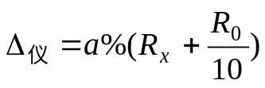
电桥法——单电桥测中值电阻
QJ45型箱式电桥
R_{X}=CR_{N}——C选取原则：使R_{N}取最多有效数字
R₀是基准值，若量程是1.0110×10 ³ 则R₀= 10³
伏安法和电桥法待测电阻相同，方便比较
报告要求：计算阻值及相应不确定度
惠斯通电桥
  档位调到R挡
  接入未知电阻到X处
  开关拨到“接入”挡
  选择比例C
  按顺序按0.01、0.1、1按钮，跃接检流计调平衡
  测量完毕将各按钮松开，挡位回复到V档电源一定要断开！

Slide 13
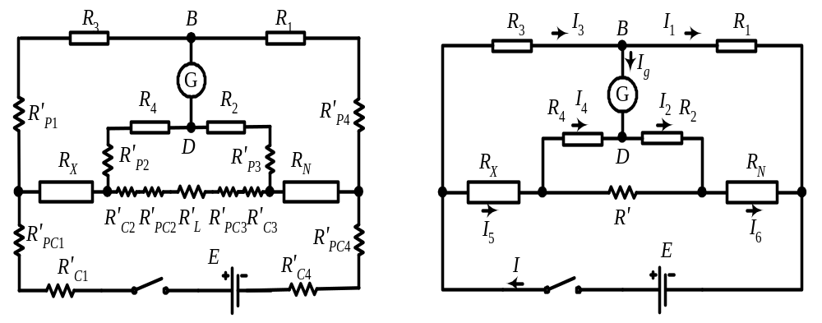
双电桥测低电阻
1．低阻测量的困难：附加电阻的影响不可忽略
2．解决的办法：
    ① 转移附加电阻：a转移到电源内阻和阻值很大的桥臂电阻中；
      b端钮电阻（四引线法）
    ② 单桥→双桥
3．实验原理
开尔文电桥等效电路图

Slide 14
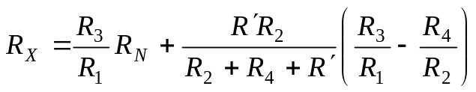
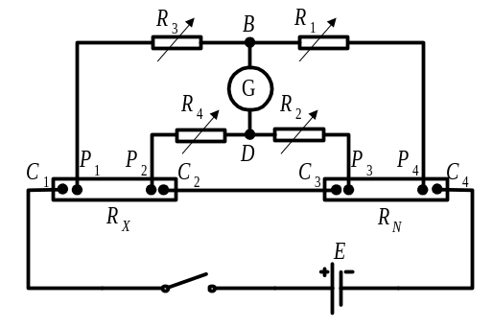

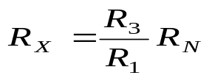
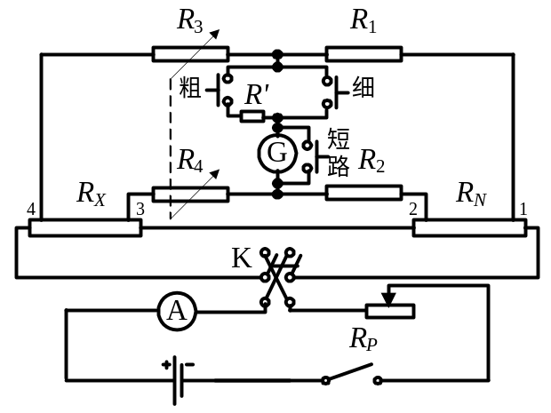
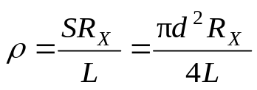
双电桥测低电阻
  修正R'
电桥平衡时有
(1)使
(2)使用短粗导线连接，使R' →0，从而有
开尔文电桥原理图
QJ19双电桥：选定RN为某固定阻值的标准电阻，并选定R1=R2为某一值，联调R3与R4使电桥平衡
R1、R2阻值选择原则：使测量值有最多位有效数字
(3)实验内容：测量合金杆不同长度间电阻，用一元线性回归法计算电阻率ρ
换向开关作用：消除热电动势的影响
QJ19型双电桥电路图
注意：双电桥已加外部电源，不允许打开仪器内部电源

Slide 15
双电桥测中电阻(选择检流计灵敏度较低的挡位)
根据所给电路双改单测量中值电阻及其灵敏度
注意：
确定连线无误再打开内部电源
检流计灵敏度选择低档位（1uA）
注意比例臂的选择，保证测量结果有最多有效数字
一定先用跃接法由粗调到细调使电桥逐步平衡
R₄
6
5
7
R₁
8
R₃
R₂
1
2
3
4
9V(内)
S
报告要求：
双电桥测低阻：用一元线性回归法处理数据并计算电阻率，并计算其不确定度
双电桥改单电桥测中阻：计算阻值及不确定度

Slide 16
电学实验操作方法及注意事项
回路接线法、拆线顺序
设计电路安全参数，由瞬态试验→宏观粗测→细调逐步逼近
电子检流计示零，灵敏度要适中(由低到高改变)，使用前需调零，用完后要将旋钮旋至“表头保护”。
测量数据
  要记录有效数字，不起作用的旋钮读数不算有效数字
  要记录原始数据，如刻度数、格数等，不要直接记录长度或电流电压等
实验结束按要求各档归位，按原样整理仪器

Slide 17
注意事项
每个实验内容：设计电路及安全参数→准确连接线路→跃接法测试电路→测量数据→签字检查→拆线
报告一周内交到规定教师报告箱里
实验报告成绩若在3分以下，必须修改，否则拿不到相应积分
实验积分不是做的越多越好，注重质量
实验时间：下午1:30-4:50;晚上18:00-21:20

Slide 18


